Slide 1
Perkembangan & Keplastisan Otak
Athaya Dwinda Z
Arif Rahman
Clara Triana S
Ines Patricia

Slide 2
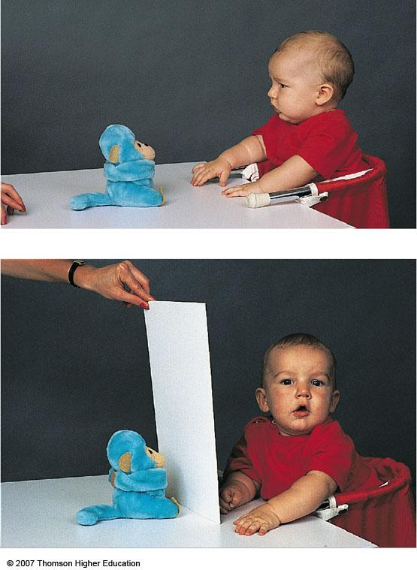
PERKEMBANGAN OTAK
Prefrontal cortex berkembang secara cepat pada usia 7 sampai 12 bulan → object permanence, dibutuhkan untuk memproses sinyal yang muncul dan hilang.

Slide 3
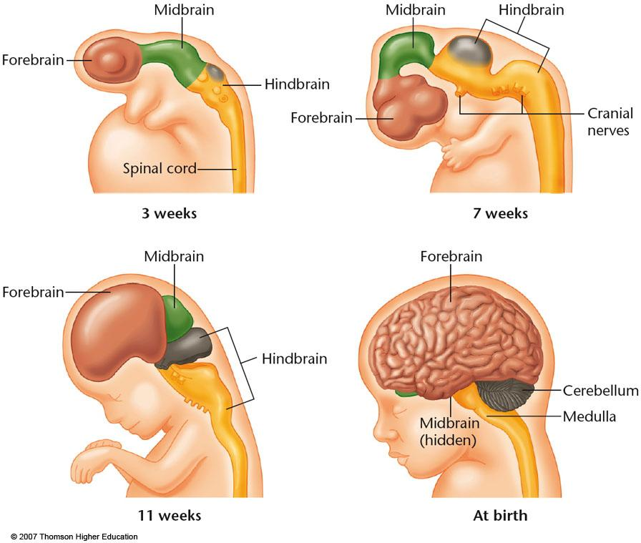
PERKEMBANGAN OTAK

Slide 4
Pertumbuhan dan perkembangan Axon
Ada 5 Tahap perkembangan neuron, yaitu;
1. Proliferasi
Pembentukan neuron-neuron yang baru
2. Migrasi
Sel-sel berdiferensiasi menjadi neuron dan glia dan bergerak menuju lokasi akhir di dalam otak.
3. Diferensiasi
Membentuk axon dan dendrit yang merupakan ciri khusus neuron
4. Mielinasi
proses glia menghasilkan materi lemak insulasi yang mengakselerasi transmisi impuls pada sejumlah besar axon hewan vertebrata
5. Sinaptogenesis
Neuron terus menerus membentuk sinapsis baru dan menyingkirkan sinapsis lama.

Slide 5
Neuron baru di masa depan
Neuron baru akan menumbuhkan aksonnya menuju lokasi yang tepat di otak.
Penelitian lanjutan menemukan adanya sel-sel didalam otak yang tidak berkembang, disebut dengan sel induk.
Sel induk menghasilkan sel baru yang akan berpindah ke bulbus faktori dan bertransformasi menjadi glia atau neuron.
Pembentukan neuron pada otak mamalia dewasa hanya terjadi pada neuron olfaktori dan hipokampus.

Slide 6
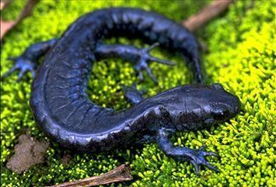
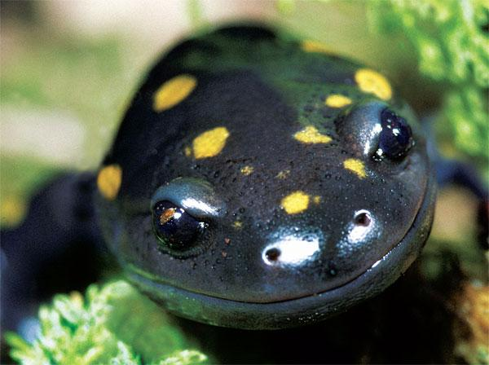
Pencarian jejak kimiawi melalui akson
Percobaan dilakukan oleh Paul Weiss dengan mencangkok kaki tambahan pada seekor salamander, darisitu ia melihat tumbuhnya akson di kaki cangkokan tersebut. Hasilnya, kaki cangkokan salamander dapat bergerak seirama dengan kaki di sisi lainnya.

Slide 7
Gradien Kimia Akson
Hampir semua akson tumbuh ke target yang tepat. Bagaimana?
Akson yang sedang tumbuh akan mengikuti sebuah jalur yang dibentuk oleh molekul permukaan sel, dalam proses yang memandu akson menuju arah yang benar, akson ditarik oleh sebagian zat kimia.

Slide 8
Rentannya Otak yang sedang Berkembang
Otak yang sedang berkembang sangat rentan terhadap gangguan kimia.
Banyak bahan kimia yang pada tahap dewasa hanya menyebabkan gangguan ringan tetapi pada tahap awal perkembangan otak dapat menyebabkan gangguan otak permanen

Slide 9
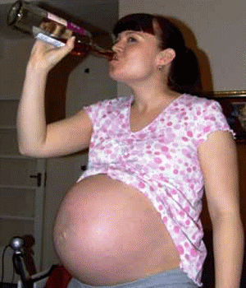
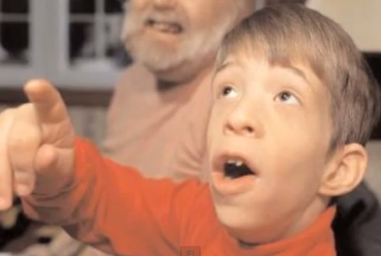
Fetal Alcohol Syndrom Sebuah kondisi yang ditandai dengan sikap hiperaktif, impulsif, kesulitan mempertahankan perhatian, keterbelakangan mental, masalah pergerakan, kelainan jantung dan kelainan wajah

Slide 10
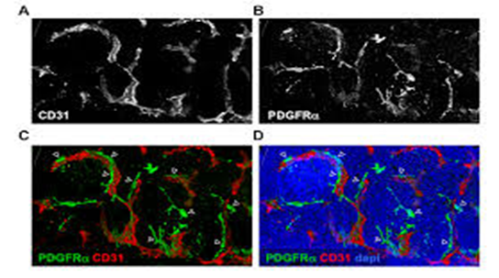
Diferensiasi korteks
neuron dewasa eksperimental transplantasi dari satu bagian korteks berkembang ke yang lain mengembangkan sifat-sifat karakteristik lokasi baru mereka (S.K.McConnell, 1992).

Slide 11
Pengalaman dan percabangan dendritik
Dale Purves dan R.D.Hadley (1985) mengembangkan metode menyuntikkan pewarna yang memungkinkan mereka untuk memeriksa struktur dari neuron hidup pada waktu yang berbeda, hari ke minggu.

Slide 12
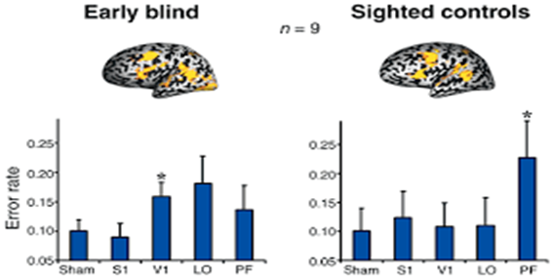
adaptasi otak pada orang buta sejak bayi
menonaktifkan korteks oksipital oleh stimulasi magnetik transkranial intens mengganggu kinerja lisan oleh orang-orang buta, tetapi tidak oleh orang-orang terlihat (Amedi, Floel, Knecht, Zohary, & Cohen, 2004)

Slide 13
efek dari pelatihan musik
hasil ini menunjukkan bahwa berlatih keterampilan mereorganisasi otak untuk memaksimalkan kinerja skill
studi surat dibandingkan musisi muda yang sudah mulai pelatihan musik sebelum usia 7 dengan musisi agak tua yang telah memulai pelatihan musik sebelum berlanjut selama bertahun-tahun

Slide 14
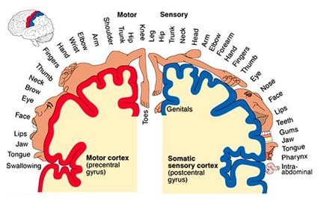
ketika reorganisasi otak pergi terlalu jauh
biasanya, representasi kortikal diperluas informasi pribadi adalah benefical. Namun, dalam kasus yang ekstrim, reorganisasi menciptakan masalah. Seperti disebutkan ketika orang memainkan instrumen string yang ber jam-jam sehari selama bertahun-tahun, representasi meningkat tangan kiri di korteks somatosensori
imagine the normal representation

Slide 15
plastisitas setelah kerusakan otak

Slide 16
kerusakan otak dan pemulihan jangka pendek
penyebab kerusakan otak termasuk tumor, infeksi, radiasi atau zat beracun, dan kondisi degeneratif seperti penyakit Parkinson dan penyakit Alzheimer.
penyebab lain adalah bekuan darah yang mengganggu aliran darah ke otak.

Slide 17
mengurangi bahaya dari stroke
penyebab umum dari kerusakan otak pada orang yang lebih tua (lebih jarang di muda) adalah kerugian sementara aliran darah ke area otak selama stroke, juga dikenal sebagai kecelakaan serebrovaskular. jenis yang lebih umum dari stroke adalah iskemia, hasil dari bekuan darah atau obstruksi lainnya di arteri. jenis kurang umum adalah perdarahan, hasil dari arteri pecah.

Slide 18
perawatan segera
untuk mendapatkan manfaat yang signifikan, pasien harus menerima tPA dalam waktu 3 jam setelah stroke, manfaat sedikit walaupun yang mungkin selama beberapa jam berikutnya.

Slide 19
setelah sejam pertama
metode yang paling efektif untuk mencegah kerusakan otak setelah stroke pada hewan laboratorium adalah untuk mendinginkan otak

Slide 20
mekanisme kemudian pemulihan
setelah hari pertama setelah kerusakan otak, banyak daerah otak yang masih hidup meningkatkan atau mereorganisasi kegiatan mereka.

Slide 21
peningkatan stimulasi otak
defisit perilaku setelah kerusakan otak mencerminkan lebih dari sekedar fungsi dari sel-sel yang hancur. Kegiatan di area otak merangsang banyak daerah lain, sehingga kerusakan daerah manapun merampas daerah lain stimulasi normal mereka dan dengan demikian mengganggu fungsi sehat mereka.

Slide 22
pertumbuhan kembali dari akson
meskipun sel tubuh hancur tidak dapat diganti, akson yang rusak lakukan tumbuh kembali dalam keadaan tertentu. neuron dari sistem saraf perifer memiliki sel tubuh dalam sumsum tulang belakang dan akson yang membentang ke salah satu anggota badan.

Slide 23
tumbuh
otak terus menambah cabang baru dari akson dan dendrit saat menarik yang lama. kerusakan otak mempercepat proses itu. setelah kehilangan satu set akson.

Slide 24
What it’s Denervation Supersensitivity?

Slide 25
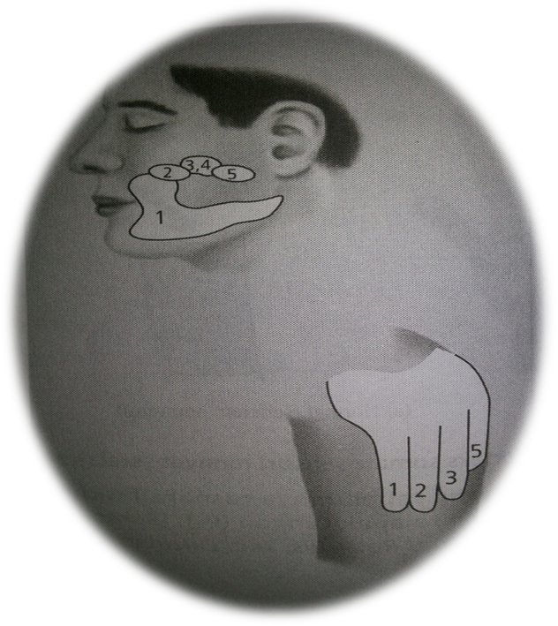
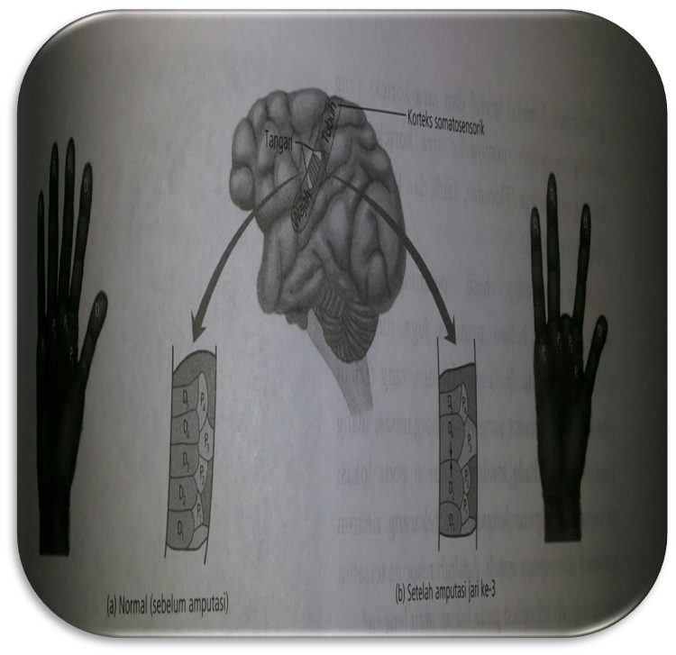
Reorganized Sensory Representations and the Phantom Limb

Slide 26
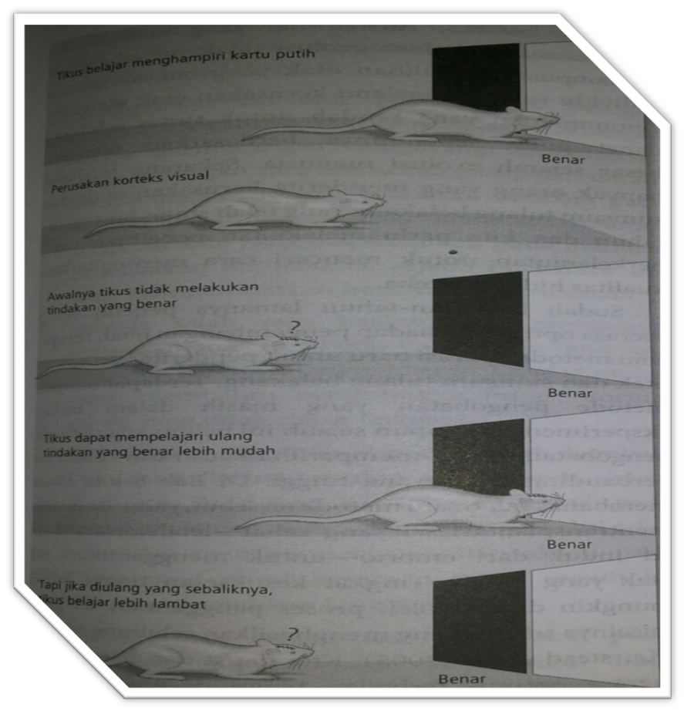
Learned Adjusments in Behavior

